Slide 1
Рок – опера «Иисус Христос – суперзвезда»

Slide 2
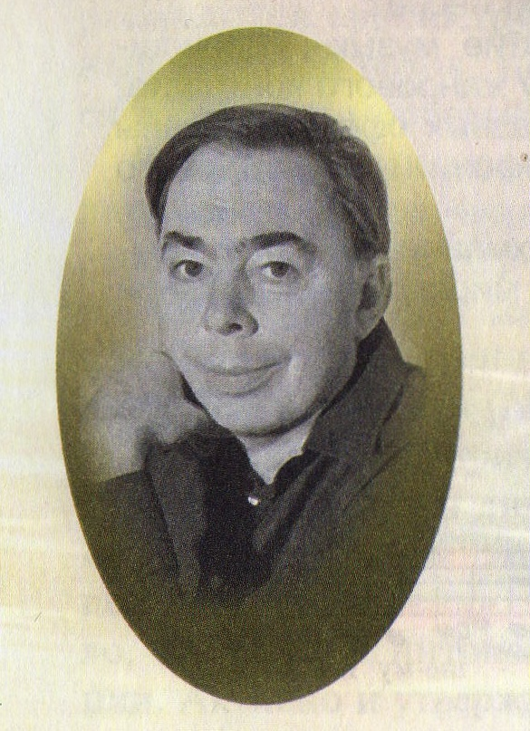
Эндрю Ллойд Уэббер

Slide 3
Либретто – это литературная основа оперы.
В переводе с итальянского языка слово либретто означает книжечка. Без либретто композитор не может написать оперы, т. к. в либретто записывается литературное изложение сюжета оперы или балета. В основу либретто может быть положен какой-нибудь исторический факт или литературное произведение.)

Slide 4
Евангелие
это книга, входящая в состав Библии, в которой рассказывается о жизни и смерти Иисуса Христа

Slide 5
Увертюра
- это оркестровое вступление к опере, балету, драме, в котором композитор кратко передает идейный замысел всего произведения в целом.

